Slide 1
Khoa học
Tiết:43
Âm thanh trong cuộc sống

Slide 2
Sự lan truyền âm thanh
*Âm thanh có thể truyền qua những môi trường nào ?
*Âm thanh khi lan truyền ra xa sẽ mạnh lên hay yếu đi ? Nêu ví dụ.

Slide 3
Âm thanh trong cuộc sống

Slide 4
Hoạt động 1:
Tìm hiểu vai trò của âm thanh trong cuộc sống.

Slide 5

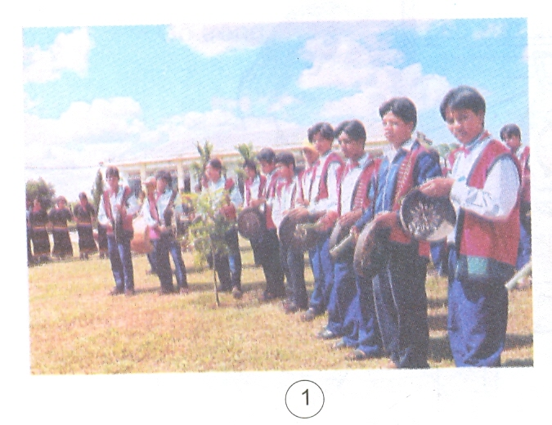
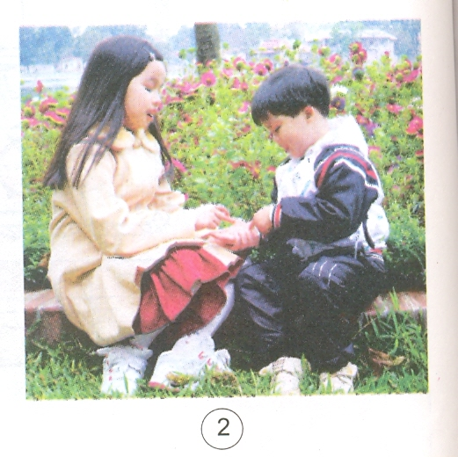
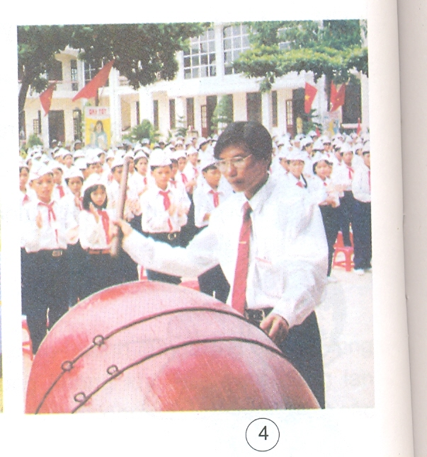
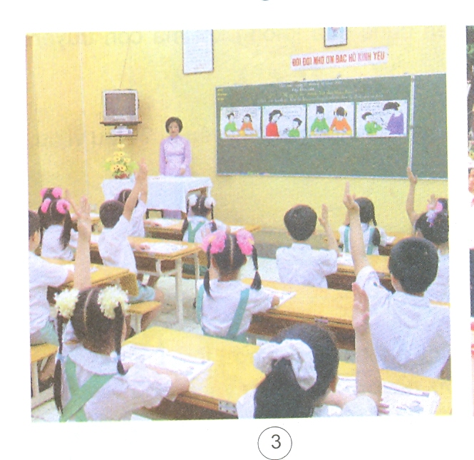
Thảo luận nhóm 4
-Quan sát các hình trang 86, SGK, ghi lại vai trò của âm thanh.
-Bổ sung thêm những vai trò khác cuả âm thanh mà các em biết.

Slide 6

-Âm thanh giúp con người giao lưu văn hóa, trao đổi tâm tư, tình cảm, học sinh nghe được cô giáo giảng bài, cô giáo hiểu được học sinh nói gì,…
-Âm thanh giúp con người nghe được các tín hiệu đã quy định: tiếng trống trường, tiếng còi xe, tiếng còi báo hiệu cấp cứu, cứu hỏa,…
-Âm thanh giúp con người thư giãn: nghe nhạc, tiếng chim hót, tiếng đàn du dương,…

Slide 7
Kết luận :
Âm thanh rất quan trọng đối với cuộc sống. Âm thanh dùng để giao tiếp trong sinh hoạt, học tập, lao động, giải trí, dùng để báo hiệu,…

Slide 8

Hoạt động 2:
Tìm hiểu ích lợi của việc ghi lại được âm thanh.

Slide 9

* Em thích nghe bài hát nào ? Khi muốn nghe bài hát đó em làm thế nào ?

Slide 10
*Thảo luận nhóm 6
-Nêu các ích lợi của việc ghi lại âm thanh.
-Ngày nay, người ta có thể ghi âm bằng những cách nào nào ?

Slide 11
-Việc ghi lại âm thanh giúp cho chúng ta nghe lại được những bài hát, những bản nhạc, những mẫu tin,... từ nhiều năm trước.
-Việc ghi lại âm thanh còn giúp cho chúng ta không phải nói đi nói lại nhiều lần một điều gì đó,...

Slide 12
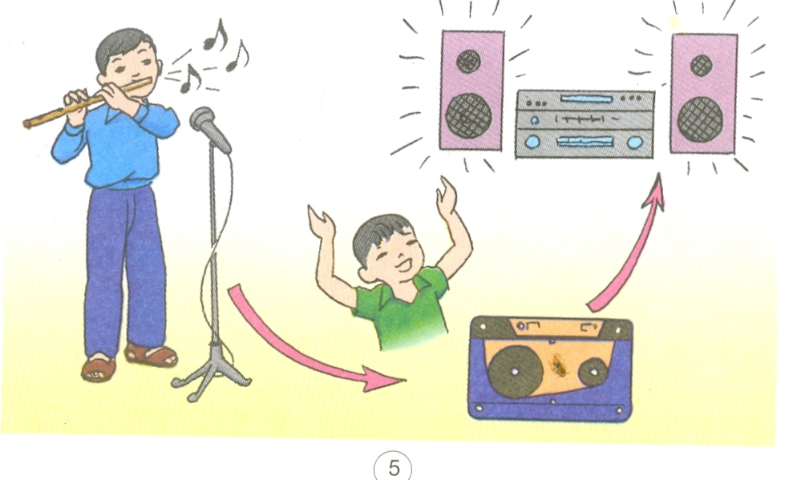

Slide 13
Ngày nay, người ta có thể ghi âm vào băng cát- xét, đĩa CD, điện thoại,…

Slide 14

-Âm thanh rất cần cho con người. Nhờ có âm thanh, chúng ta có thể học tâp, nói chuyện với nhau, thưởng thức âm nhạc, báo hiệu,…
-Hơn một trăm năm trước đây, nhà bác học Tô- mát Ê- đi- xơn đã phát minh ra chiếc máy hát. Với chiếc máy này, lần đầu tiên âm thanh đã được ghi lại và phát ra. Ngày nay, người ta có thể ghi âm vào băng cát-xét, đĩa CD,..

Slide 15

* Âm thanh rất cần cho con người. Âm thanh giúp chúng ta học tập, trò chuyện với nhau, giúp chúng ta thư giãn làm cho con người cảm thấy yêu đời, yêu cuộc sống hơn,… Tuy nhiên, mỗi người cần có ý thức trong việc sử dụng âm thanh để tránh làm phiền lòng người khác.

Slide 16

Âm thanh trong cuộc sống(tt)

